Slide 1





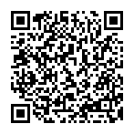
おなやみポスト
あなたの悩み、学校までとどけませんか？
先生に直接言いにくい･･･。
おなやみポストを使ってみよう
先生が悩みを
聴いてくれます
あなた
送る
教育委員会
送る
学校
令和７年度の相談件数は、４００件を超えました。
あなたも一人で悩まず、まずは相談してみてください！
おなやみポストはこちらから
・小中学校、高校・特別支援学校
・学校のある管内（●●●●●管内）
・市町村名 ・学年 ・氏名
・学校に伝えたいこと ・学校にしてほしいこと
を入力すると、学校や教育委員会に届きます。
https://www2.pref.hokkaido.lg.jp/hk/ssa/kodomo-sos/
北海道教育庁生徒指導・学校安全課

Slide 2

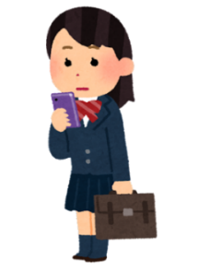
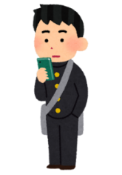
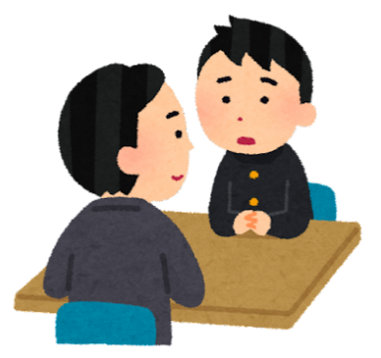
「おなやみポスト」の利用にあたって
学校では…
○一人一台端末からアクセスできます！
・学校で使用する端末に、ブックマークを作成し、いつでもアクセスできるようにします。
・休み時間など、授業時間外で端末を利用できる時間にアクセスし、学校に伝えたい内容を書き込みます。
家庭では…
○スマートフォンやタブレットなど、家庭にある端末からアクセスできます！
・家庭で使用している端末からアクセスして利用できます。
・自宅や学校外で感じた不安や悩みなどを、都合のよい時間で書き込むことができます。
相談すると…
○市町村教育委員会や学校に連絡します！
・Webページに記入した内容は、市町村教育委員会や学校に連絡します。
○あなたを守ります！
・相談内容に応じて、先生が詳しく話を聞いたり、状況を確認したりして、相談したあなたを守ります。
【注意点】
・正しく入力していない場合は、学校まで届かないことがあります。
・このフォームで送信された内容は、入力したパソコンにデータが残りません。
・相談内容を学校に届け、話を聞いたり状況を確認したりするため、名前や学校名の入力が必要です。
入力した個人情報は、その他の目的には使用しません。
こちらでも相談受付中！
○子ども相談支援センター（専門の相談員が対応します）
電 話：０１２０－３８８２－５６（毎日24時間、無料で相談できます）
メール：sodan-center@hokkaido-c.ed.jp
（メールの場合は、返信に時間がかかる場合があります）

